Slide 1

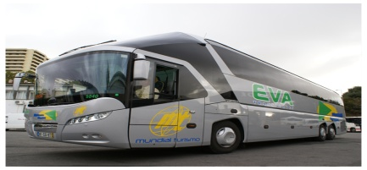
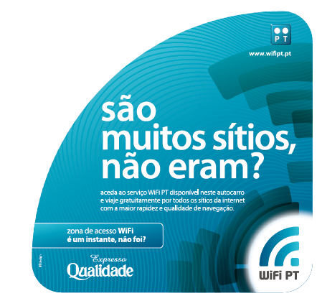

Soluções Tecnológicas
EXPRESSO QUALIDADE - EVA/MUNDIAL TURISMO
Necessidade
Solução Proposta
Com uma das frotas mais moderna e de Qualidade a nível europeu, a Eva queria ir mais longe e permitir aos seus passageiros o livre acesso à
internet a bordo dos veículos, via WiFi a partir de um computador ou
telemóvel.
Solução Wireless Local Area Network (WLAN) ou Wireless Fidelity (Wi-Fi) para os 27 autocarros de Alta Qualidade da EVA/Mundial Turismo que efetuam o percursos Algarve Lisboa, de forma robusta, fiável inovadora durante todo o Percurso Algarve Lisboa permitindo o acesso sem fios à Internet (HotSpot) aos utilizadores interessados através de PC´s portátil, PDA, ou um SmartPhone consola de jogos etc.
o Eva NetBUS assenta na combinação entre um Router Wireless da DRAYTEK VigorFly 200, de ultima geração com acesso 3G, ponto de acesso wireless a 300Mbps (802.11n) e uma pen de acesso banda larga móvel .
O DRAYTEK VigorFly 200 Router 3G sem fios com elevada qualidade do serviço oferecido tornam a solução implementada numa excelente relação custo/qualidade em que o throughput NAT permite gerir streaming multimédia se torne uma tarefa extremamente fácil e a cobertura de rede WLAN estendida através de 802.11n, que oferece ligações sem fios estáveis e fiáveis de alta velocidade com prevenção de ataques DoS / DDoS, SPI.

